Slide 1
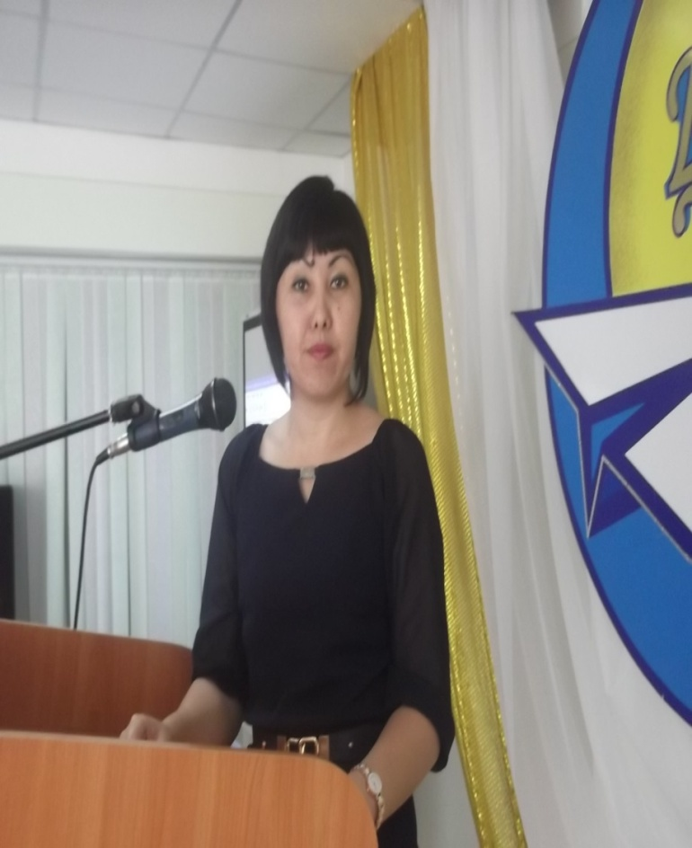
Жунусова Бекзат Жақсылыққызы
Білімі: жоғары
Мамандығы:бастауыш сынып мұғалімі
Бітірген оқу орны:
Б.Ахметов атындағы педагогикалық колледж-2003ж
ПМПИ-2007
Санаты: I
Жалпы еңбек өтілімі: 15 жыл
Мамандық бойынша: 13 жыл

Slide 2
Марапаттаулар
1. «Арти мультимедия» 2011ж сертификат.
2.«Ваучер-модуль жүйесі» 2013ж сертификат.
3. «Республикалық қашықтықтан мұғалімдер олимпиадасы» 2014ж
4. «Мұғалімдер олимпиадасы» 2014ж алғыс хат
5. «Педагогикалық шеберлік» 2014 ж.сертификат
6. «ІV Ахметов оқулары» 2016ж сертификат
7. «Тамыз конференциясы» 2016ж баяндама оқыдым
8. «Инфоурок» сайтына 4 сабақ жіберіп,сертификат алдым.2016ж
9. «Ваучер-модуль жүйесі» сертификат 2016ж
10. «bilim-al.kz танымдық порталында» баяндама жіберіп,сертификат алдым.2016ж
11. «Сарыарқа самалы» газетіне мақала жібердім.2016ж

Slide 3
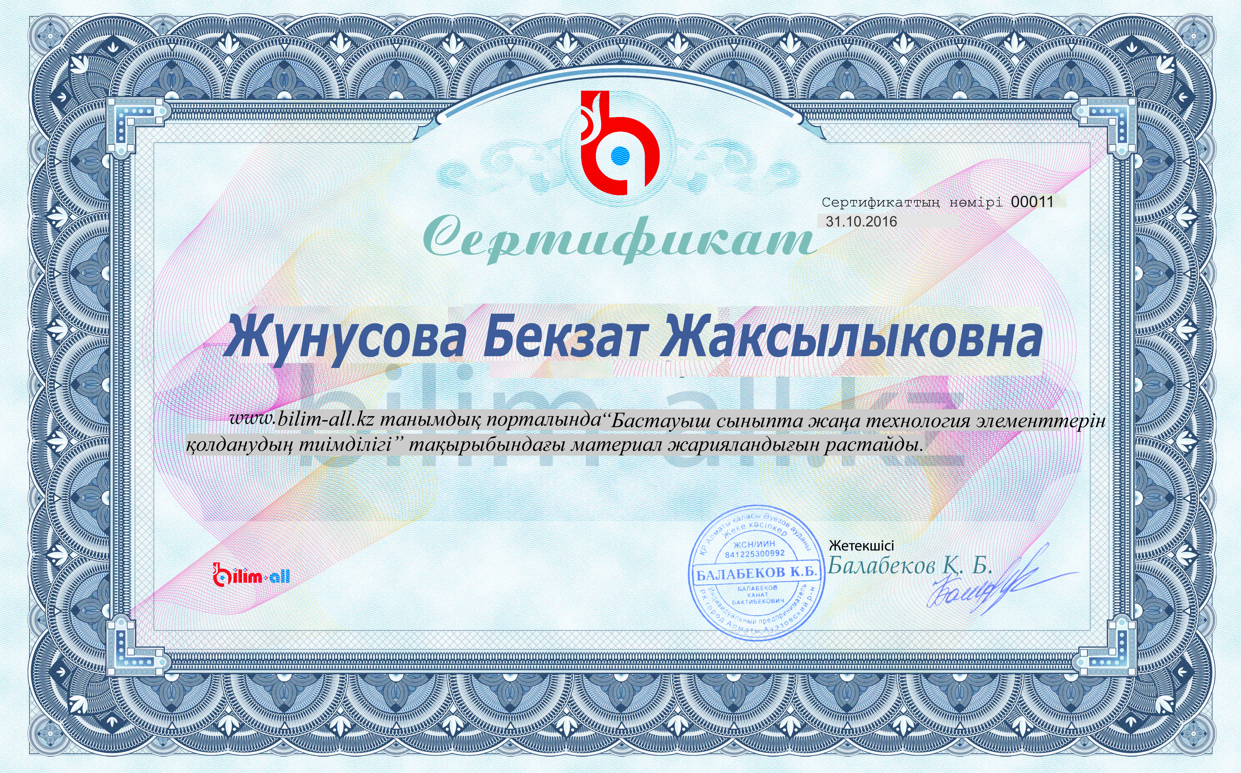
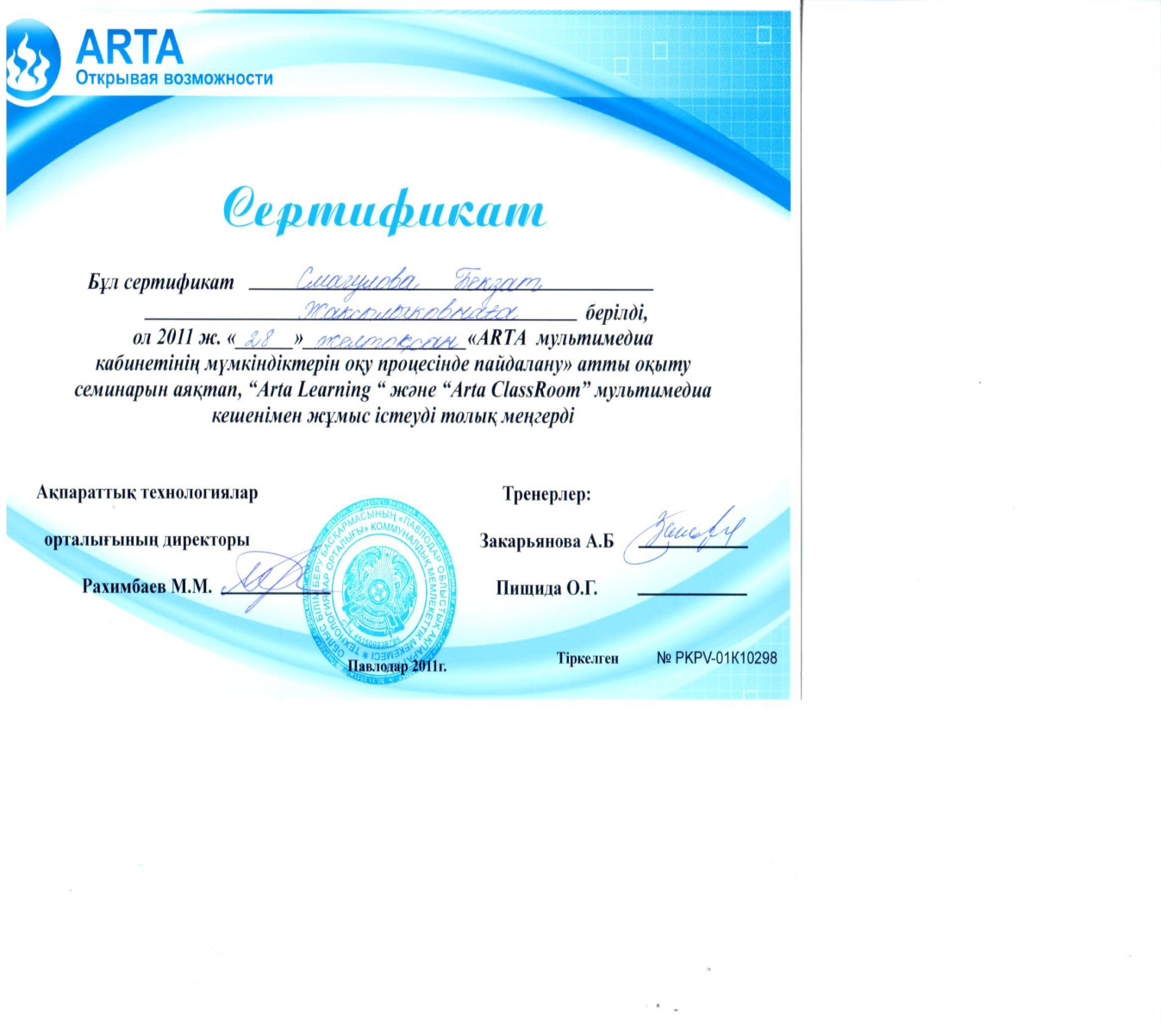
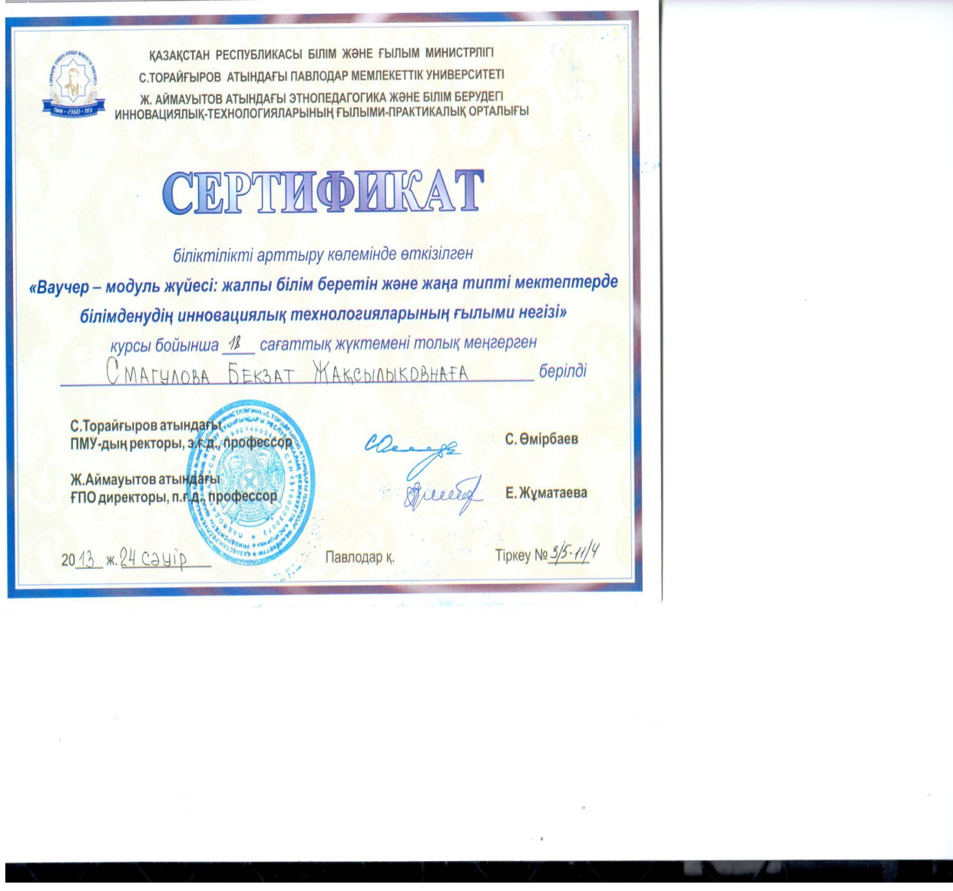
Марапаттау

Slide 4
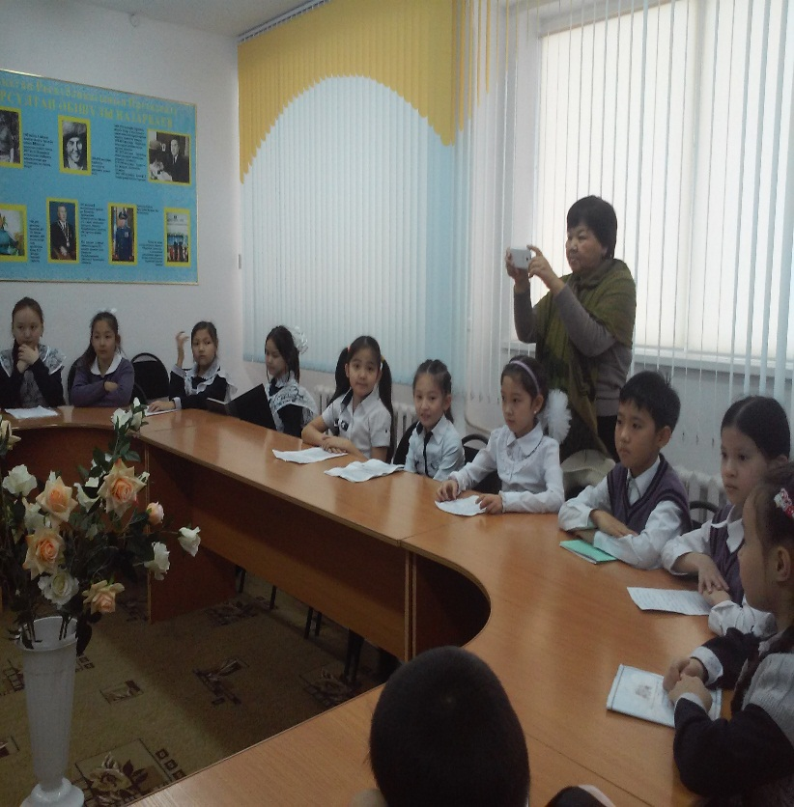
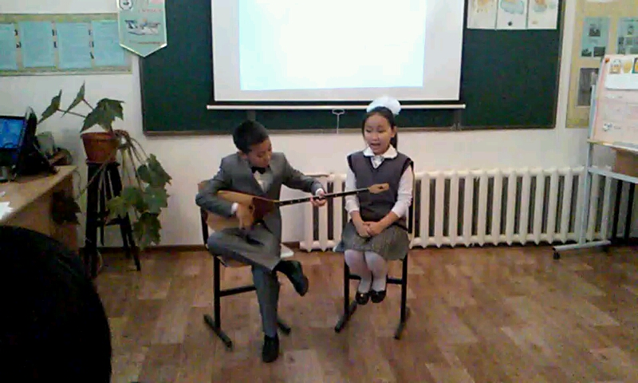
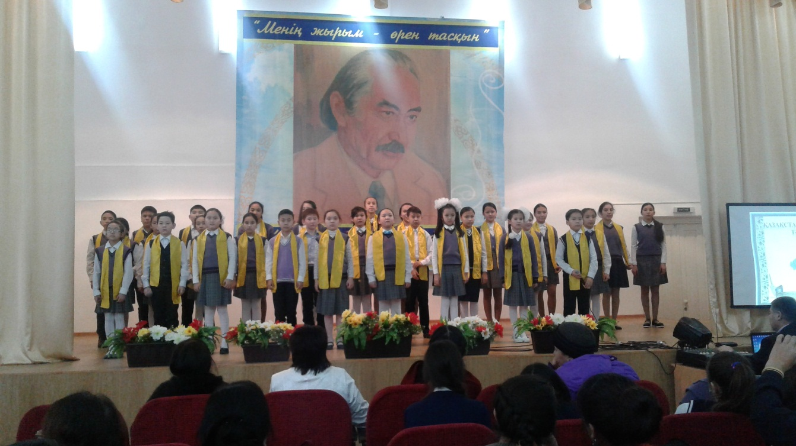

Slide 5
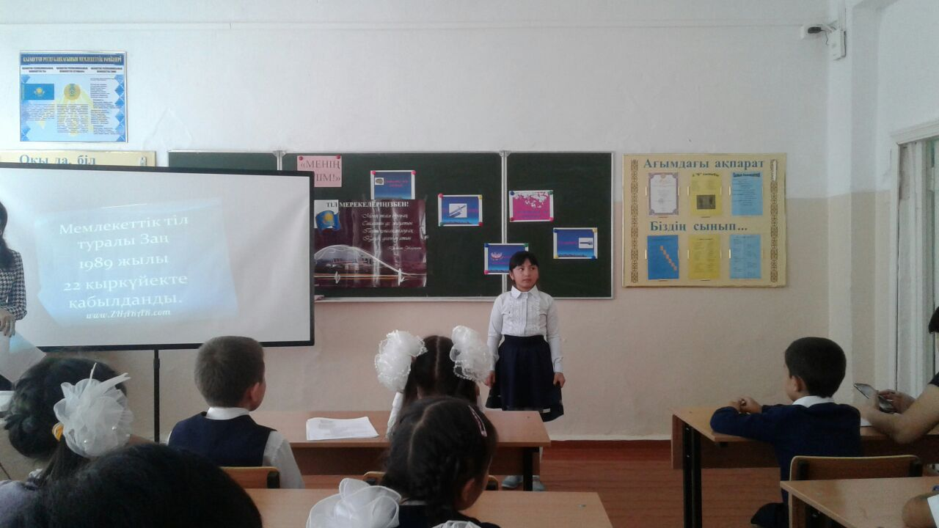
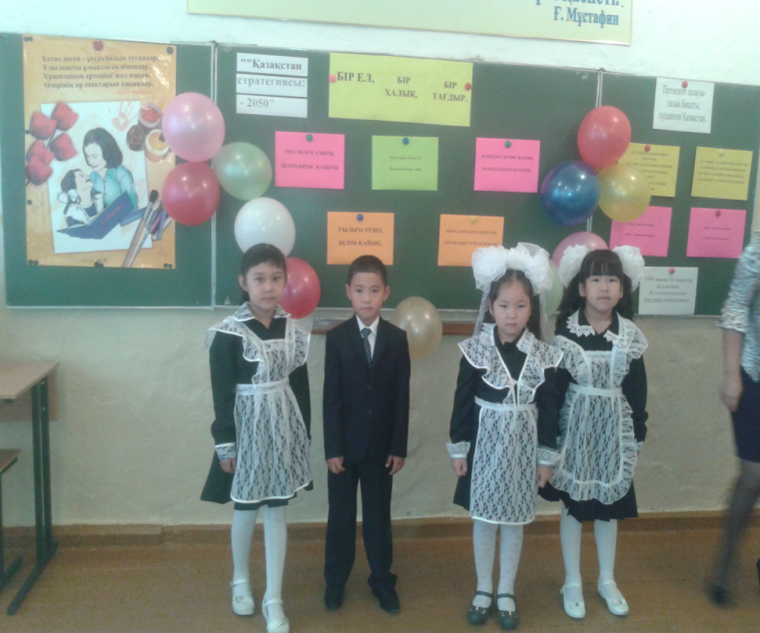
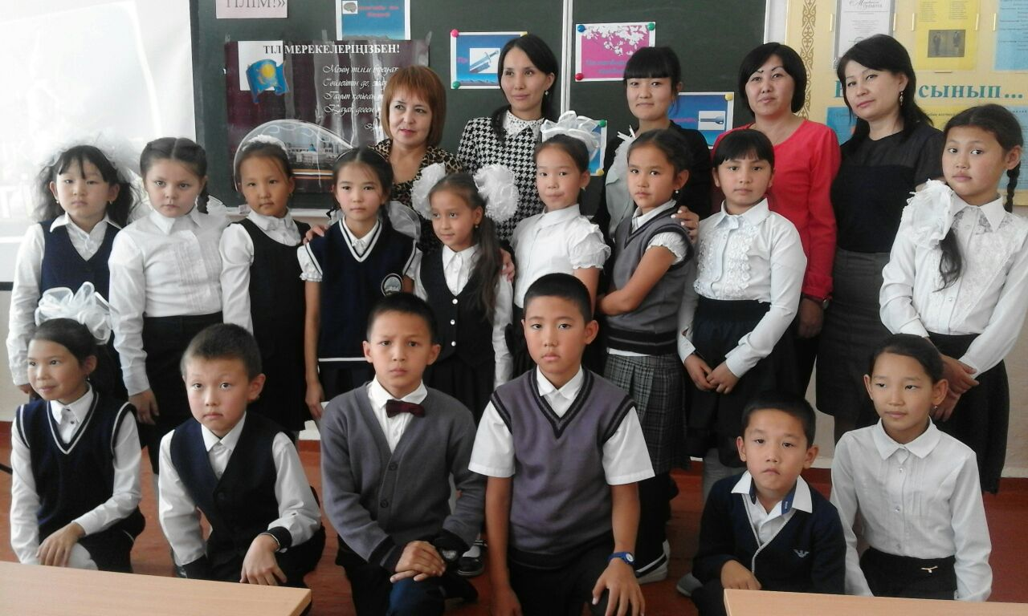
Бастауыш сынып арасындағы тілдер апталығы

Slide 6
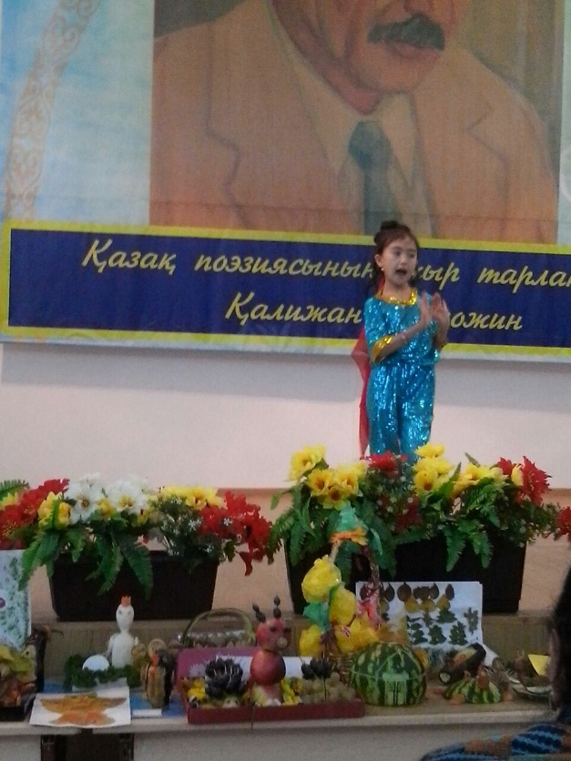
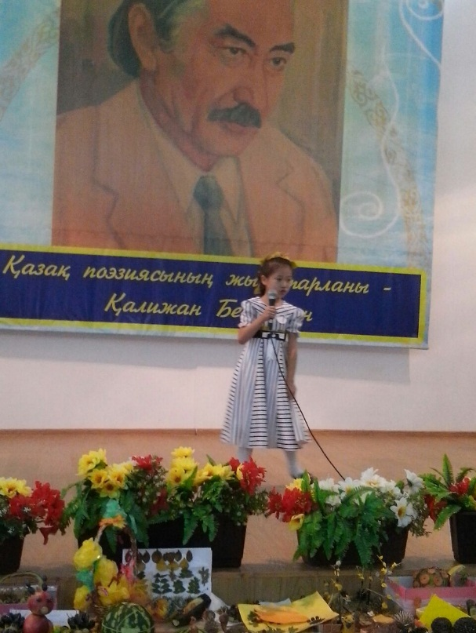
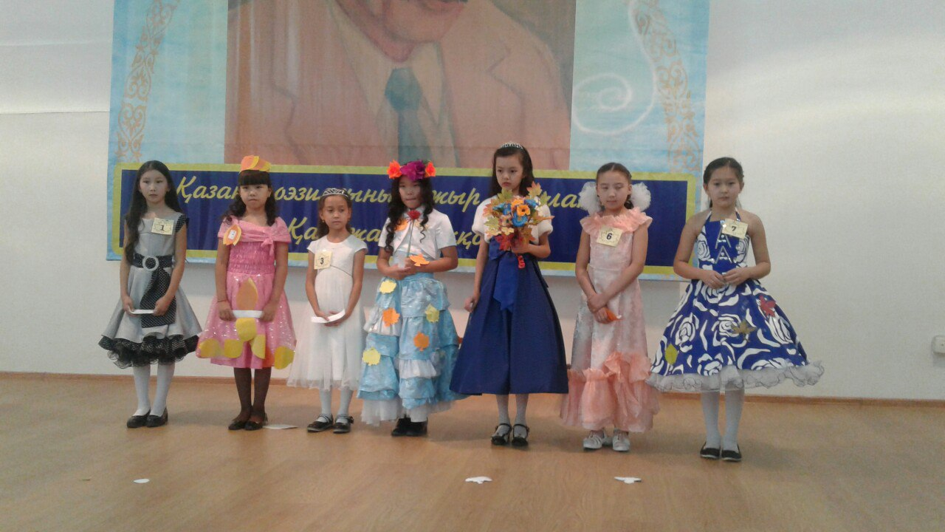
«Алтын Күз» мерекесі

Slide 7
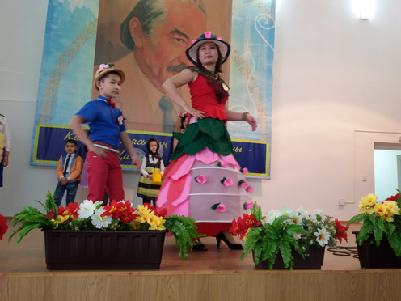
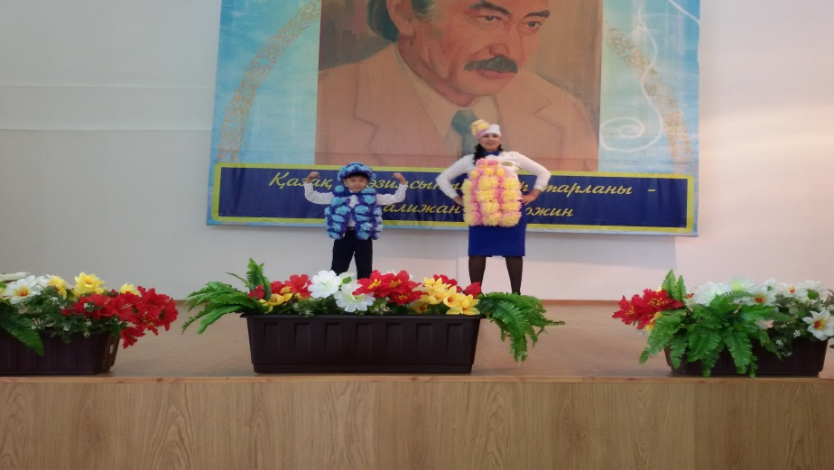
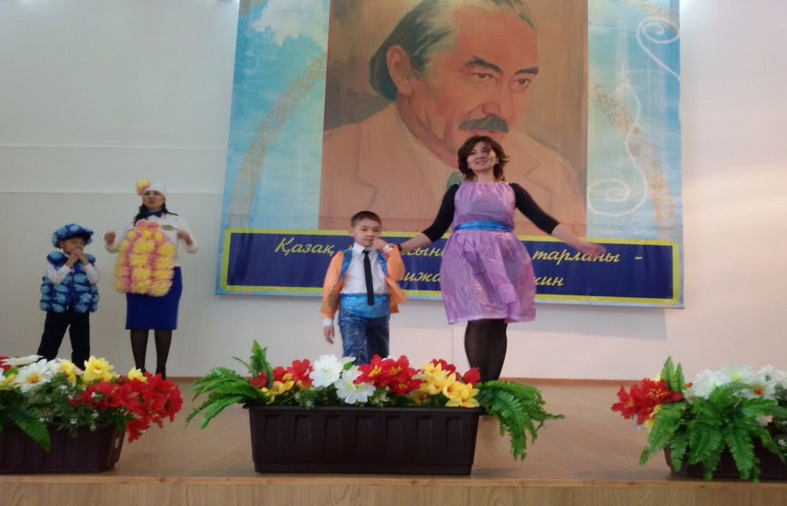
«Жігіт сұлтаны» сайысы

